Slide 1

7.2 湿空气的性质与湿度图
几个基本概念：
（1）湿空气：是指绝干空气与水蒸汽的混合物。
湿空气 = 水蒸汽 + 绝干空气 理想气体
说明：① 在干燥过程中，变化的是水蒸汽，不变的是绝干空气
② 湿空气性质一般以绝干空气为基准
③ 当压强不太高时，湿空气可视为理想气体。
（2）系统总压：是指湿空气的总压。
说明：① 干燥操作通常在常压下进行，其系统总压接近大气压力。
② 热敏性物料的干燥在减压下操作。
下标 a 表示绝干空气；
下标$V$表示水蒸汽

Slide 2








7.2 湿空气的性质与湿度图
7.2.1 湿空气中湿含量的表示方法
（1）水汽分压 $p_{V}$
$p=p_{V}+p_{a}$
问：湿空气中水汽分压的最大值是$p_{s}$；
饱和湿空气的水汽分压 $p_{V}=p_{s}$(同温度下的水的饱和蒸汽压）
（2）湿度 $H$（湿含量或绝对湿度）
① 定义：
$$H=\frac{m_{V}}{m_{a}}=\frac{{18×n}_{V}}{29×n_{a}}=0.622×\frac{p_{V}}{p_{a}}=0.622×\frac{p_{V}}{p−p_{V}}$$
基准为$1kg干空气$
总压，$Pa$
水汽分压，$Pa$
绝干空气分压，$Pa$
湿空气中水蒸汽的物质的量，$kmol$
湿度，${kg水汽}/{kg干气}$
湿空气中绝干空气的物质的量，$kmol$

Slide 3


7.2 湿空气的性质与湿度图
② 特点：湿度表示了湿空气中水汽的含量（绝对值）。$H=f\left(p_{V}，p\right)$
问：饱和湿度是指湿空气达到饱和，此时的湿度该温度下空气的最大湿度。
③ 饱和湿度$H_{s}$
$H_{s}=0.622×\frac{p_{s}}{p−p_{s}}$ $H_{s}=f\left(p，t\right)$
思考题：
在总压为$101.3kPa$下，当湿空气由$20℃$预热到$60℃$，湿度$H$会发生变化吗？（不会）；相对湿度$φ$会发生变化吗？（会）
（3）相对湿度φ
①定义：
$φ=\frac{p_{V}}{p_{s}}×100\%$ $φ=f\left(p_{V}，t\right)$
②特点：
$a）$相对湿度$φ$表明湿空气的不饱和程度，反映湿空气吸收水汽的能力。
同温度下的饱和蒸汽压，$Pa$

Slide 4

7.2 湿空气的性质与湿度图
$b）φ=100\%，$即$p_{V}=p_{s}，$表明空气达饱和，不能再吸收水汽，
不能作为干燥介质。
$c）φ<100\%，$即$p_{V}<p_{s}$，表明空气未饱和，能再吸收水汽，
可作为干燥介质。
$d$）$φ>100\%，$即$p_{V}>p_{s}$，表明空气过饱和，此时的空气呈雾状，可释放出水
可使物料增湿。
$e）φ$值愈小（$t↑$），表示该湿空气偏离饱和程度愈远，干燥能力愈强。
$f）\text{相对湿度}φ=f\left(p_{V}，t\right)$；
湿度$H=f\left(p_{V}，p\right)$；
饱和湿度$H_{s}=f\left(p，t\right)。$
$g）$相对湿度$φ$ 和绝对湿度$H$之间的关系
$H=0.622\frac{p_{V}}{p−p_{V}}=0.622\frac{φp_{s}}{p−φp_{s}}$ $H=f\left(φ，t，p\right)$

Slide 5


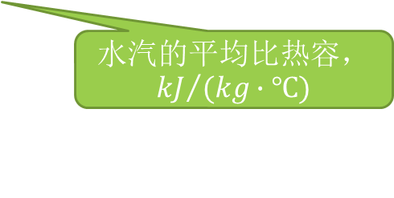

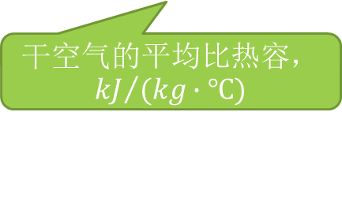

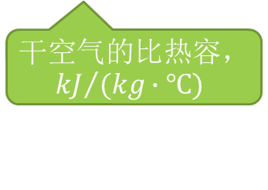
7.2 湿空气的性质与湿度图
7.2.2 湿空气的比热与焓
（1）湿比热容$c_{H}$
① 定义：
指将$1kg$干空气和其所带的$Hkg$水汽的温度升高$1℃$所需的热量。
$c_{H}=c_{a}+c_{V}H$
当温度在$0\sim 120℃$范围内：
$c_{H}=1.01+1.88H$
② 特点：
湿比热容$c_{H}$仅随空气的湿度$H$的变化而变化，（$H↑，c_{H}↑$）。
基准为$1kg干空气$
湿空气的比热容，${kJ}/{(kg干气∙℃})$
水汽的比热容，${kJ}/{(kg∙℃)}$
干空气的比热容，${kJ}/{(kg∙℃)}$
干空气的平均比热容，${kJ}/{(kg∙℃)}$
水汽的平均比热容，${kJ}/{(kg∙℃)}$

Slide 6





7.2 湿空气的性质与湿度图
（2）湿空气的焓$I_{H}$
① 定义：指湿空气中的干空气的焓和水汽的焓之和。
$I_{H}=I_{a}+I_{V}H$
② 特点：
$a）$湿比热容$c_{H}$仅随空气的湿度$H$的变化而变化。
$b）$因焓值是相对值，计算焓值时必须规定基准状态和基准温度。
计算基准：以$0℃$时的绝干空气和液态水的焓值为基准。
水在$0℃$下的相变焓为$r_{0}=2492{kJ}/{kg}$。
$c）$当湿空气的状态为$\left(t，H\right)$，此时的焓值为：
$I_{H}=c_{a}t+H\left(r_{0}+c_{V}t\right)=\left(c_{a}+c_{V}H\right)t+r_{0}H=\left(1.01+1.88H\right)t+2492H$
$d）$湿空气的焓$I_{H}$随空气温度$t$及湿度$H$的增加而增大。（$t↑，H↑，I_{H}↑$）
基准为$1kg干空气$
湿空气的焓，${kJ}/{kg干气}$
水汽的焓，${kJ}/{kg}$
干空气的焓，${kJ}/{kg}$

Slide 7



7.2 湿空气的性质与湿度图
7.2.3 湿空气的湿比体积
① 定义：
指$1kg$干空气和其所带的$Hkg$水汽所具有的总体积。
$v_{H}=\frac{湿空气体积}{干气质量}=\frac{V_{a}+V_{V}}{m_{a}}$
湿空气在$（t、p、H）时$，其湿比体积为：
$v_{H}=\left(\frac{1}{29}+\frac{H}{18}\right)×22.4×\frac{273+t}{273}×\frac{1.013×{10}^{5}}{p}$
$=\left(0.773+1.244H\right)×\frac{273+t}{273}×\frac{1.013×{10}^{5}}{p}$
② 特点：
湿比体积$v_{H}$与空气的湿度$H$，温度$t$，压力$p$有关。
当在一定压力下，$t↑，H↑，v_{H}↑。$
问：湿空气的密度$ρ_{H}=\frac{1+H}{v_{H}} （{kg}/{m^{3}}$）
基准为$1kg干空气$
湿空气的湿比体积，${m^{3}湿气}/{kg干气}$

Slide 8

7.2 湿空气的性质与湿度图
7.2.4 湿空气的温度
（1）干球温度$t$
① 定义：在空气流（$t，H$）中放置一支普通温度计，所测得空气的温度为干球温度。
② 特点：湿空气的真实温度。
（2）湿球温度$t_{W}$
① 定义：在流动空气（$t，H$）中放置一支湿球温度计，达到稳态时的温度为湿球温度。
② 湿球温度计：
将普通温度计的感温球用纱布包裹，并将纱布的下端浸在水中，使纱布一直保持润湿状态，即构成湿球温度计。
③ 特点：湿球温度不代表空气的真实温度。
湿球温度是湿球温度计外的湿纱布表面水层的温度。
湿球温度与空气的干球温度 $t$和湿度 $H$有关，$t_{W}=f\left(t，H\right)$。

Slide 9
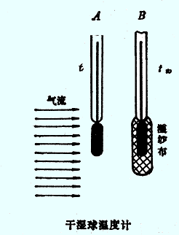



7.2 湿空气的性质与湿度图
④ 湿球温度计的测温原理分析
$a$）大量的不饱和湿空气（$t，H$）与湿球温度计接触时，假设湿纱布的水温与空气的温度相同，湿纱布的水分汽化并向空气中扩散，汽化所需的热量来自水分本身，湿纱布的水温降低。
$b）$当湿纱布的水温低于空气的干球温度$t$时，热量由空气
传入湿纱布的水中，其传热速率随着温度差变化。
$c ）$平衡状态：湿纱布中的水分汽化所需的热量（潜热）
等于空气至湿纱布的传热量（显热），此时湿纱布表面水
温恒定，为湿球温度。
$d）$因湿空气的流量大，湿纱布表面汽化的水分量很少，
通常认为湿空气（$t，H$）保持不变。
注意:传热和传质联合
空气
湿度
$$H$$
温度
$$t$$
$$t_{W}，H_{W}$$

Slide 10

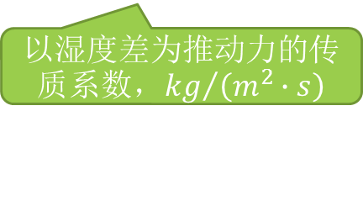






7.2 湿空气的性质与湿度图
⑤ 湿球温度的计算公式
$a）$空气向湿纱布表面传热的传热速率
$Q=αA\left(t−t_{W}\right)$
$b）$湿纱布表面的水蒸气向空气主体传质的传质速率
$N=k_{H}A\left(H_{W}−H\right)$
$c）$单位时间内水分汽化所需的热量
$Q=Nr_{W}=k_{H}A\left(H_{W}−H\right)r_{W}$
$d）$平衡时：
$αA\left(t−t_{W}\right)=k_{H}A\left(H_{W}−H\right)r_{W}$
$t_{W}=t−\frac{k_{H}r_{W}}{α}\left(H_{W}−H\right)$
湿纱布与空气的接触面积，$m^{2}$
水分汽化速率，${kg}/s$
以湿度差为推动力的传质系数，${kg}/{\left(m^{2}∙s\right)}$
湿球温度下空气的饱和湿度，${kg水汽}/{kg干气}$
空气
湿度
$$H$$
温度
$$t$$
$$t_{W}，H_{W}$$
湿球温度的计算公式，${kg}/s$

Slide 11



7.2 湿空气的性质与湿度图
湿球温度的计算公式分析
$t_{W}=t−\frac{k_{H}r_{W}}{α}\left(H_{W}−H\right)$
$a）$式中 $\frac{k_{H}}{α}$ 为同一气膜的传质系数与传热系数之比。
$b）$实验表明：
当空气的流速足够大时，$k_{H}$和$α$都与空气速度的
0.8次方成正比。故$\frac{k_{H}}{α}$与空气的流速无关。
$c）$对于空气—水系统，$α/{k_{H}}≈1.09{kJ}/{\left(kg∙℃\right)}$
$d$) $t_{W}=f\left(t、H\right) 当t一定时， H↓，t_{W}↓$
$e$）在测湿球温度时，要求温度不太高且空气速度$>5m/s$,
以减少热辐射和热传导的影响。
$f）$对于饱和的空气（$φ=100\%$），$t=t_{W}。$
空气
湿度
$$H$$
温度
$$t$$
$$t_{W}，H_{W}$$

Slide 12


7.2 湿空气的性质与湿度图
（3）露点温度$t_{d}$
① 定义：在一定压力下，将不饱和空气等湿降温至饱和，出现第一滴露珠时的温度称为该空气的露点温度。
② 露点温度和湿度之间的关系
$H=0.622\frac{p_{d}}{p−p_{d}}$ $p_{d}=\frac{Hp}{0.622+H}$
③ 特点：
$a$）当空气的总压$p$一定时，$p_{d}=f\left(H\right)$ 查饱和水蒸汽的性质 $t_{d}$
$b$）露点法是测量空气湿度的依据。
$$c）湿度H↑，或者压力p↑，则t_{d}↑$$
露点$t_{d}$下的水的饱和蒸汽压，$Pa$

Slide 13
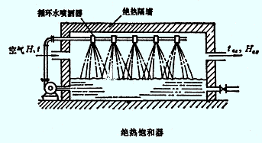


7.2 湿空气的性质与湿度图
（4）绝热饱和温度$t_{as}$
① 定义：不饱和空气绝热增湿至饱和时的温度。（等焓过程）
② 绝热饱和温度的测定原理
在绝热饱和器中，将一定量不饱和空气$\left(t，H\right)$与大量的循环水充分接触，水分不断汽化（潜热），所需的热量来自于空气的显热，使得空气$t↓，H↑$，在绝热条件下当达到饱和时，空气的$t_{as}$不再下降，等于循环水的温度$t$。
注意：循环水的温度没有变化，因未获得净的热量。
湿空气绝热饱和过程可视为等焓过程。
③ 绝热饱和温度的计算公式
$c_{H}\left(t−t_{as}\right)=\left(H_{as}−H\right)r_{as}$
$t_{as}=t−\frac{r_{as}}{c_{H}}\left(H_{as}−H\right)$
④ 特点：$t_{as}=f\left(t、H\right)$
$$t_{as}下的湿空气的饱和湿度，{kg}/{kg干气}$$

Slide 14

7.2 湿空气的性质与湿度图
⑤ 湿球温度和绝热饱和温度的关系
$a）$测定原理不同：
湿球温度$t_{W}$：大量的不饱和湿空气和少量水接触，达到平衡时的温度。
绝热饱和温度$t_{as}$：一定量的不饱和湿空气与大量水接触，在绝热条件下达饱和时的温度。
$b）$温空气的状态参数变化不同：
湿球温度$t_{W}$：空气的温度$t$和湿度$H$保持不变
绝热饱和温度$t_{as}$：空气的温度$t↓、$湿度$H↑。$
$c）$计算公式导出过程不同：
湿球温度$t_{W}：$由传热速率和传质速率均衡导出的（动平衡）
$$t_{W}=t−\frac{k_{H}r_{W}}{α}\left(H_{W}−H\right)$$
绝热饱和温度$t_{as}$: 由热量衡算导出的（静平衡）
$t_{as}=t−\frac{r_{as}}{c_{H}}\left(H_{as}−H\right)$

Slide 15

7.2 湿空气的性质与湿度图
$d）$数值上的差异：
对于空气-水系统，当空气流速较高时，$c_{H}≈α/{k_{H}}=1.09{kJ}/{\left(kg∙℃\right)}$
空气的绝热饱和温度$t_{as}≈$湿球温度$t_{W}$。
对于某些有机液体-空气系统，空气的绝热饱和温度$t_{as}<$湿球温度$t_{W}$
（5）湿空气的4种温度
干球温度$t：$普通温度计测得的湿空气真实温度。
湿球温度$t_{W}$：与大量流动空气接触的湿球温度计上的湿纱布表面水汽的温度。
$t_{W}=f\left(t、H\right)$
露点温度$t_{d}$：总压一定时，不饱和湿空气等湿降温至饱和状态时的温度。
$t_{d}=f\left(p、H\right)$
绝热饱和温度$t_{as}$：将一定量的不饱和湿空气绝热增湿至饱和状态时的温度。
$t_{as}=f\left(t、H\right)$
（6）对于空气-水系统：
不饱和湿空气： $t>t_{W}\left(t_{as}\right)>t_{d}$
饱和湿空气：$t=t_{W}\left(t_{as}\right)=t_{d}$

Slide 16
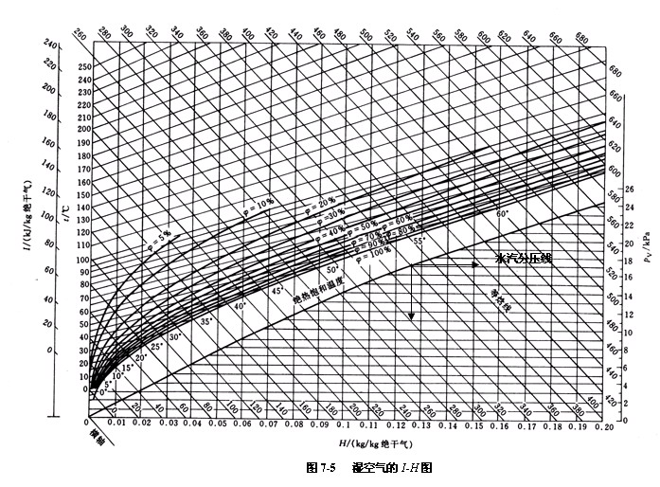
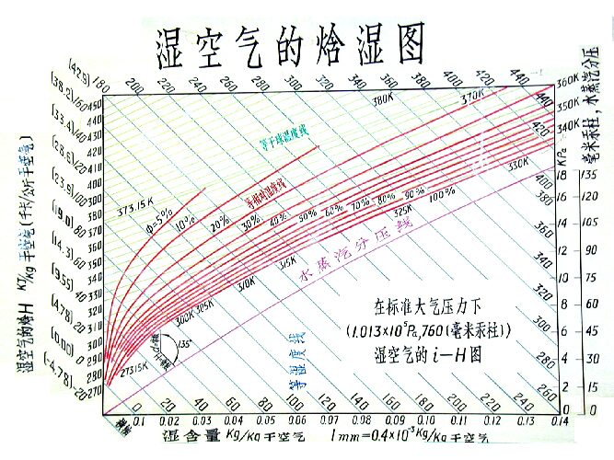

7.2 湿空气的性质与湿度图
7.2.5 湿空气的湿度图及其应用
（1）湿空气的状态参数 $\left(H、φ、I、t、t_{d}、t_{W}、t_{as}\right)$
（2）湿度图的形式：温度-湿度图（$t−H$）；焓-湿图（$I−H$）
（3）焓湿图——湿空气、总压$p=1.013×{10}^{5}Pa$
等 H 线
等 t 线
等 ϕ 线
等 I 线

Slide 17







7.2 湿空气的性质与湿度图
纵坐标$⋮p_{V}$
坐标系：采用夹角为$135°$的斜角坐标系。
① 等湿度数（等$H$线）
一组平行于纵轴的直线，$H$值在辅助水平轴上读出。
② 等焓线（等$I$线）
一组平行于横轴的直线， $I$值在纵轴上读出。
③ 等相对湿度线（等$φ$线）
在总压一定时，一组由不同$（H，t）$点组成的线。
$φ$值在线旁的标识上读出。
$H=0.622\frac{φp_{s}}{p−φp_{s}}$ $φ=f\left(H，t\right)$
书中图标绘了$φ=5\%到φ=100\%$的一组等$φ$线
④ 水蒸汽分压线（$p_{V}$线）
在总压一定时，一组由不同$（H，p_{V}）$点组成的线。
$p_{V}$值在右纵坐标中读出。
$H=0.622×\frac{p_{V}}{p−p_{V}}$
注意$： p_{V}$线在饱和湿度线的下方。
纵坐标$⋮$
$$t$$
等湿度线
$$φ\%$$
纵轴$⋮焓$
$$值$$
等焓线
A点
$$φ=100\%$$
水蒸汽分压线
辅助水平轴—$H$
横轴

Slide 18





7.2 湿空气的性质与湿度图
⑤ 等温线（等$t$线）
$$I=\left(1.01+1.88H\right)t+2492H$$
$=1.01t+\left(1.88t+2492\right)H$
说明：不同的$t$有互不平行的等$t$线，$t$值在左纵坐标上读出。
$a）$露点温度$t_{d}$
沿等湿线与$φ=100\%$相交B点，由通过B点的
等$t$线读出。
$b$）干球温度$t$
由通过状态点$A$点的等$t$线读出。
$c）$湿球温度$t_{W}$或绝热饱和温度$t_{as}$
沿等焓线与$φ=100\%$相交$D$点，由通过$D$点的
等$t$线读出。
纵坐标$⋮p_{V}$
纵坐标$⋮$
$$t$$
等湿度线
$$φ\%$$
纵轴$⋮焓$
$$值$$
等焓线
A点
$$φ=100\%$$
$$t$$
D点
水蒸汽分压线
$$t_{W}(t_{as})$$
B点
$$t_{d}$$
C点
辅助水平轴—$H$
横轴

Slide 19





7.2 湿空气的性质与湿度图
湿空气的状态点$A点$的确定：（两个独立的参数）
（1）干球温度$t$和相对湿度$φ$
（2）干球温度$t$和湿度$H$
（3）干球温度$t$和露点温度$t_{d}$ ($φ=100\%)$
（4）干球温度$t$和湿球温度$t_{W}$
($φ=100\%$)
t - $φ$
t - $H$
t - $t_{d}$
t - $t_{W}$

Slide 20

7.2 湿空气的性质与湿度图
【例7-1】在总压为$101.3kPa$下，空气的温度为$10℃$，湿度为$0.005{kg水}/{kg干气}。$试求：
（1） 相对湿度$φ_{1}$；
（2） 总压$P$与湿度$H$不变，将空气温度提高至$35℃$时的$φ_{2}$；
（3） 温度$t$与湿度$H$不变，将空气总压提高至$115kPa$时的$φ_{3}$；
（4） 若总压提高至$1471kPa$，温度仍为$35℃$，每$100m^{3}$原来的湿空气所冷凝出来的水分量？
分析：
（1）当$H、P$一定时，$t↑，φ↓$。因此，提高湿空气温度 t，不仅提高了湿空气的焓值，使其作为载热体外，也降低了相对湿度使其作为载湿体。
（2）当$t$一定时，$P↑，φ↑$。因此，加压对干燥不利，干燥过程一般在常压或真空状态下进行。

Slide 21

7.2 湿空气的性质与湿度图
思考题：
【1】若湿空气的温度$t$不变，而增大相对湿度$φ$，则露点温度（增加），绝热饱和温度（增加）。
【2】在$1atm$下，不饱和湿空气温度$t$升高，则湿度$H$（不变），相对湿度$φ$（下降），
湿球温度$t_{W}$（升高），露点温度$t_{d}$（不变），焓$I$（升高）。（图解法）
【3】若不饱和湿空气的的温度$t$不变，总压由$1atm$升为$2atm$时，则湿度$H$（不变），相对湿度$φ$（上升），露点温度$t_{d}$（升高），焓$I$（不变），湿球温度$t_{W}$（升高）。
【4】饱和空气在恒压下冷却，温度$t$降低，则相对湿度$φ$（不变），湿度$H$（降低），
露点温度$t_{d}$（降低），湿球温度$t_{W}$（降低）。
作业题：书7-3，7-4，7-6，7-7

